Slide 1
ČASTÁ NEINFEKČNÍ ONEMOCNĚNÍ –
ONEMOCNĚNÍ DUTINY ÚSTNÍ
A ZUBŮ

Slide 2
FUNKCE ZUBŮ
Základní funkcí zubů je ukusování a rozmělňování potravy
Svým postavením a v součinnosti s jazykem se podílí na vzniku některých hlásek
Mají i funkci estetickou – spolupodílejí se na vzhledu obličeje a ovlivňují tak psychiku člověka
Pokud chybí větší počet zubů snižují se čelisti a vzhled obličeje se mění
Správnou funkci zajišťují pouze zdravé zuby

Slide 3
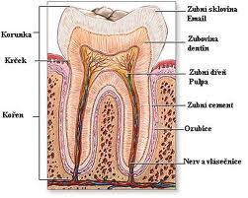
DOČASNÝ A TRVALÝ CHRUP
Zuby jsou uloženy v dutině ústní a seřazeny do dolního a horního oblouku
Sám zub se skládá z několika vrstev
Zde vidíš jednotlivé vrstvy zubu:

Slide 4
DOČASNÝ A TRVALÝ CHRUP
U dítěte se vyvíjí nejdříve chrup DOČASNÝ
Nazýváme ho také mléčný
Základy mléčného chrupu jsou založeny již v průběhu nitroděložního života
Mléčných zubů je celkem 20
Prořezávají se mezi 6. – 30. měsícem
Mléčné se zuby v průběhu předškolního a mladšího školního věku začínají viklat a postupně jsou nahrazeny STÁLÝM CHRUPEM

Slide 5
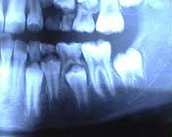
ZDE VIDÍŠ USPOŘÁDÁNÍ MLÉČNÉHO CHRUPU
Rentgenový snímek mléčných zubů,
jsou vidět zuby stálé, které se tlačí
pod nimi

Slide 6
TRVALÝ CHRUP
První zuby trvalého chrupu se prořezávají v šesti letech
Jsou to zpravidla stoličky
Celkový počet stálých zubů je 32
O tyto zuby se musíme řádně starat, musí nám vydržet po celý zbytek života

Slide 7
ČASTÁ ONEMOCNĚNÍ DUTINY ÚSTNÍ
ZUBNÍ KAZ
- je nejčastějším onemocněním v dutině ústní
- postihuje jak mléčný, tak stálý chrup
- zubní kaz je nejrozšířenějším onemocněním všech světadílů vůbec
- zubní kaz je DESTRUKTIVNÍ CHOROBA
- to znamená, že ničí zuby a to nenávratně
- pokud se vzniklý zubní kaz neléčí, člověk přijde o celý zub

Slide 8
PŘÍČINY VZNIKU ZUBNÍHO KAZU
Hlavní příčinou vzniku zubního kazu jsou organické kyseliny, které se tvoří z cukrů přijímaných potravou
Tuto přeměnu vyvolávají bakterie, které žijí v zubním povlaku, který se tvoří ze zbytků jídla
Tyto kyseliny narušují zubní sklovinu a tím se otevře přístup bakterií k zubovině
Důležitou úlohu při vzniku zubního kazu hraje i dědičnost – dědíme buďto odolnější, nebo méně odolnou zubní tkáň

Slide 9
STADIA ZUBNÍHO KAZU
Počáteční stadium kazu se jeví jako křídově bílá skvrna na povrchu zubu
Později se objeví dutina, vyplněná hnědavou hmotou
Později se kaz jeví jako černá skvrna v zubu
Ve chvíli, kdy zkažený zub začne bolet, je už zubní kaz v pokročilém stádiu a zasáhl zubní dutinu vyplněnou nervy
Zubní kaz se léčí odvrtáváním zkažené skloviny a vyplnění PLOMBOU

Slide 10
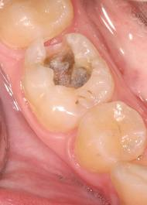
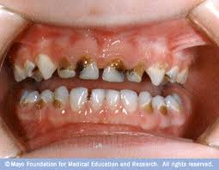
JAK ZUBNÍ KAZ VYPADÁ…..
Zde vidíš totálně zkažený mléčný chrup

Slide 11
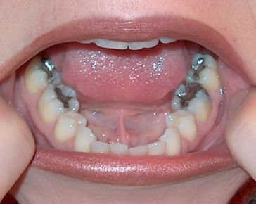
CHRUP PO LÉČBĚ ZUBNÍHO KAZU
Zub s bílou plombou
Zuby spravené amalgámem

Slide 12
PREVENCE ZUBNÍHO KAZU
Pravidelné odstraňování zubního plaku čištěním zubů
Používat i další pomůcky ústní hygieny – mezizubní nit a kartáčky, škrabka na jazyk, antiseptické ústní vody
Omezit přijímání sladkých pokrmů a nápojů
Fluoridová prevence
Existuje i potrava, která je zubům vyloženě prospěšná – mléko a mléčné výrobky, syrové ovoce a zelenina
Pravidelné zubní prohlídky 2x ročně
Dobré je i používaní žvýkaček

Slide 13
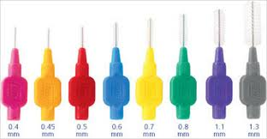
ZDE VIDÍŠ POMŮCKY ÚSTNÍ HYGIENY
Mezizubní nit
Mezizubní kartáčky

